Slide 1
Genotoxicita jemných prachových částic v ostravě-Bartovicích a Ostravě-Porubě
Jan Topinka
Oddělení genetické ekotoxikologie
Ústav experimentální medicíny AV ČR v.v.i.
jtopinka@biomed.cas.cz

Slide 2
Úvod
Prachové částice v ovzduší (PM) – na povrchu nesou směs genotoxických látek, mj. PAU a jejich deriváty.
Mechanismy působení těchto komplexních směsí látek v organismu nejsou přesně objasněny.
Cíl studie:
Zhodnocení genotoxicity org.látek z PM v ovzduší.
Studium změn v genové expresi v odpovědi na působení těchto látek u dvou různých linií lidkých plicních buněk.

Slide 3
Odběry prachových částic z ovzduší
Částice PM_{2,5} (<2,5 μm) odebrány v lokalitách:
Ostrava – Bartovice, Ostrava – Poruba, Karviná, Třeboň
Odběry velkoobjemovými čerpadly probíhaly po 30 - 35 dnů (po 24h výměna filtrů) v zimním období 2008/2009
Odběrové zařízení
Notes:
Lokality s různým stupněm znečištění ovzduší

Slide 4
Extrakce org. látek z filtrů
Extrakci org. hmoty z filtrů dichlormetanem a chemickou analýzu PAU provedla firma ALS Czech Republic s.r.o.
Dichlormetan byl odpařen pod dusíkem
Odparky rozpuštěny v DMSO v koncentraci 50 mg/ml a následně přidány do kultivačního média k buňkám
Notes:
Aby PAU neunikaly během odpařování

Slide 5
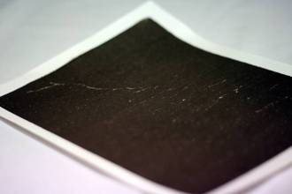
Charakteristiky odebraných částic
Lokalita | Období odběru | Objem vzduchu [m³] | PM_{2,5} [μg/m³] | B[a]P [ng/m³] | k-PAU [ng/m³]
Ostrava-Bartovice | 03/2009 | 29 900 | 36,7 | 13,6 | 81,6
Ostrava-Poruba | 03/2009 | 35 200 | 25,8 | 4,28 | 27,2
Karviná | 04/2009 | 47 400 | n.a. | 1,88 | 12,1
Třeboň | 11-12/2008 | 44 700 | 11,4 | 1,11 | 7,92
Filtr z Ostravy- Bartovic
Notes:
V ostravských lokalitách ve dnech s vysokým znečištěním docházelo k zahlcování filtrů (např. už po 3h), takže je celkový objem prosátého vzduchu nižší.
V PM v jednotlivých lokalitách veliký rozdíl není, ale v koncentraci B(a)P a k-PAU je lokalita Bartovice výrazně nejhorší.
Karviná rovněž velmi znečištěná, ale odběry probíhaly v dubnu, kdy bylo příznivější počasí/rozptylové podmínky.
Naopak Třeboň, která by na tom co do znečištění ovzduší měla být nejlépe, byla odebrána v listopadu a prosinci, kdy byly rozptylové podmínky horší než v březnu a dubnu. Z tohoto hlediska je pro nás nejzajímavěší srovnávat Ostravu-Bartovice a Ostravu-Porubu, neboť byly odebírány zároveň.

Slide 6
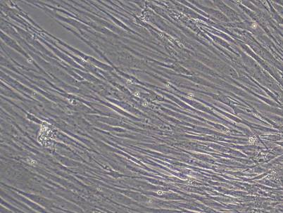
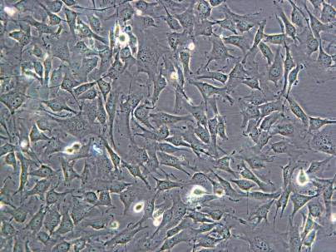
Buněčné linie
Buňky HEL – lidské embryonální plicní fibroblasty
Buňky A459 – buňky lidského alveolárního adenokarcinomu
Notes:
Vybrány modely plicních buněk – HEL a A549. Plíce – místem depozice PM2,5.
HEL – nenádorová linie
A549 – nádorová linie

Slide 7
In vitro inkubace
Obě buněčné linie inkubovány po 24 h se všemi 5 extrakty org.látek (EOM) v koncentracích: 10, 30 a 60 μg/ml
Tyto koncentrace EOM = sub-toxické (proveden test cytotoxicity)
Po skončení inkubace buňky sklizeny a následně provedeny analýzy: stanovení genotoxicity (hladiny aduktů DNA) a analýza genové exprese na celogenomových čipech

Slide 8
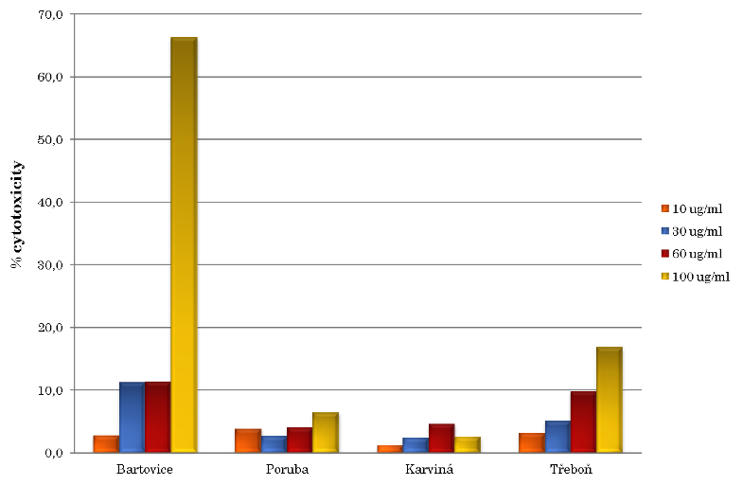
Cytotoxicita testovaných EOM
Notes:
Při výběru koncentrací testovaných látek jsme se řídili testem toxicity. (LDH test)
Koncentrace 100 ug/ml už byla pro některé EOM (Bartovice, Libuš), silně toxická, proto vybrány koncentrace 10, 30 a 60 ug/ml.
Až na EOM z Libuše při 60 ug/ml u HEL buněk, žádný z EOM při těchto třech koncentracích nevykazoval toxické účinky na buňky.
U buněk A549 žádné z testovaných koncentrací EOM nevykázaly výrazněji zvýšené hodnoty toxicity.

Slide 9
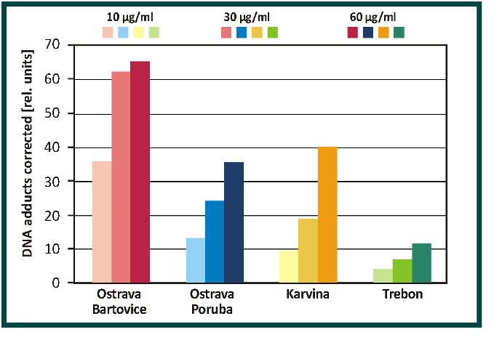
DNA adukty
HEL buňky
Bart
Poru
Karv
Treb
Control
B[a]P

Slide 10
DNA adukty
Bart
A549
Poru
Karv
Treb
Control
B[a]P

Slide 11
Korelace DNA aduktů s obsahem benzo[a]pyrenu

Slide 12
Genová exprese
Izolace RNA
Z buněk vyizolována celková RNA
Kvalita RNA ověřena:
spektrofotometricky – míra čistoty RNA dána poměry vlnových délek 260/280 a 260/230
Stanovením RIN (RNA integrity number) na Agilent 2100 Bioanalyzeru. RIN nabývá hodnot 0-10.
Notes:
Dobrá kvalita RNA je nezbytná pro studium genové exprese. Kvalita RNA se posuzuje podle čistoty a integrity. Čistotu RNA udává poměr absorbancí 260/280, který udává proteinovou kontaminaci, a poměr 260/230, který určuje přítomnost organických sloučenin.
Dále se stanovuje integrita RNA, což je míra degradace molekul.
Na přístroji Agilent lze také stanovit RIN neboli RNA integrity number

Slide 13
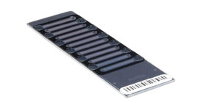
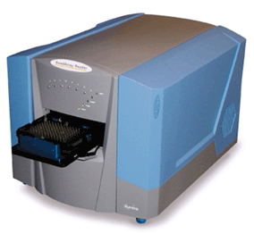
Hybridizace na čipy
Hybridizace cRNA vzorků na čipy – Human – HT – 12 v3 Expression Bead Chips – 12 vzorků na čip – celogenomová expresní analýza: přes 25 000 dobře anotovaných genů – 48 804 prób (NCBI & UniGene databáze)
Fluorescenční značení – streptavidin-Cy3
Skenování – Illumina Bead Array Reader
Analýza dat
Notes:
Stovky tisíc prób pro jeden gen
Próby vytvořeny dle databází NCBI (National Center for Biotechnology Information) a UniGene
Konjugát Streptavidin – Cy3 se naváže na biotinem značenou cRNA

Slide 14
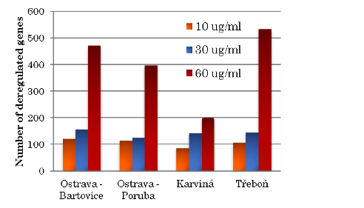
Počty ovlivněných genů
HEL
A549

Slide 15
Srovn8n9 obou ostravských lokalit ukazuje, že méně než 50% všech deregulovaných genů je ovlivněno v obou lokalitách současně
19
30
20
185
137
53
Ostrava
Ostrava
Ostrava
Ostrava
Bartovice
Poruba
Bartovice
Poruba
10 µg/ml
10 µg/ml
30 µgml
30 µg/ml
1364
1095
315
Ostrava
Ostrava
Bartovice
Poruba
60 µg/ml
60 µg/ml

Slide 16
Vennovy diagramy počtu ovlivněných genů v buňkách HEL
při různých koncentracích extraktů
10 μg/ml
30 μg/ml
13
14
65
2
4
11
14
2
38
7
1
120
29
13
29
21
3
224
0
63
5
121
0
450
2203
1040
1255
1630
60 μg/ml
Ostrava
Karvina
Ostrava
Trebon
Bartovice
Poruba

Slide 17
Vybrané deregulované stezky (KEGG) v HEL buňkách působením extraktů z Ostravy-Bartovic (60μg/ml)
Stezka Stezka
P<0.01 (Benjamini-Hochberg correction) P<0.05 (B.-H. cor.)
Base excision repair DNA replication
P53 signaling Apoptosis
Metabolism of xenobiotics by cytochrome P450 Nucleotide excision repair
Metabolism by other enzyme Mismatch repair
Gap junction
Pathways in cancer
TGF-β signaling pathway
Cell cycle
Glutathione metabolism
Wnt signaling pathway
NOD signaling pathway

Slide 18
Odběr vzorků 2009/2010
Lokalita | Odběr vzorků |  | PM_{2,5} [μg/m³] | B[a]P [ng/m³] | c-PAHs [ng/m³]
Ostrava-Bartovice | 01/2010 |  | 130.3 | 29.0 | 235.0
Ostrava-Poruba | 03/2010 |  | 34.4 | 4.73 | 34.2
Karviná | 11-12/2009 |  | 69.4 | 24.6 | 162.5
Třeboň | 11-12/2009 |  | 39.1 | 2.65 | 18.5
!!!
EU limit 1 ng BaP/m³ (31.12. 2012)
Notes:
V ostravských lokalitách ve dnech s vysokým znečištěním docházelo k zahlcování filtrů (např. už po 3h), takže je celkový objem prosátého vzduchu nižší.
V PM v jednotlivých lokalitách veliký rozdíl není, ale v koncentraci B(a)P a k-PAU je lokalita Bartovice výrazně nejhorší.
Karviná rovněž velmi znečištěná, ale odběry probíhaly v dubnu, kdy bylo příznivější počasí/rozptylové podmínky.
Naopak Třeboň, která by na tom co do znečištění ovzduší měla být nejlépe, byla odebrána v listopadu a prosinci, kdy byly rozptylové podmínky horší než v březnu a dubnu. Z tohoto hlediska je pro nás nejzajímavěší srovnávat Ostravu-Bartovice a Ostravu-Porubu, neboť byly odebírány zároveň.

Slide 19
Závěr
Jak chemická analýza tak analýza biologických účinků jasně ukazují na výrazně vyšší toxicitu organických látek vázaných na respirabilní prachové částice v Ostravě-Bartovicích než v Ostravě-Porubě.
Vzhledem k potenciálním zdrojům v obou těchto lokalitách je v Ostravě-Bartovicích jasný dominantní vliv emisí z nedalekých hutí.
Data jsou dále detailněji analyzována.
Notes:
Bartovice + Poruba – odebírány najednou, různé zdroje znečištění – průmysl vs. doprava

Slide 20
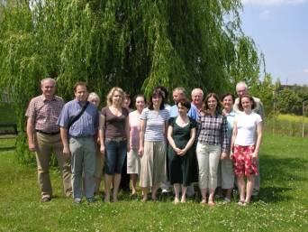
Poděkování
H. Líbalová M. Machala
E. Tulupova P. Cigánek
A. Milcová
J. Schmuczerová
V. Stránecký
J. Topinka
R.J. Šrám
Projekt financován Granty MŠMT (2B08005) a AV ČR (AVOZ 50390512)

Slide 21
Děkuji Vám za pozornost!

